Slide 1



Artificial Intelligence Frameworks
Défi IA 2023
Eva Etheve – Julie Gonzalez – Alexandre Libourel

Slide 2
Oral presentation - (30%) 15 minutes presentation + 10 minutes questions. You will be evaluated on the following criteria:
Quality of the presentation.
Explanations of the chosen features and algorithm.
Demonstration of your application.
Some insights on your model biais and interpretability.
(on passe de ?? de données à ?? de données)
1) Stratégie des requêtes, suppression des doublons pour économiser le nb de requêtes + adversarial 2) Transformation sur les données + feature engineering (cost life) 3) Test des différents modèles + stratégie de recherches des meilleurs params + results : boosting, NN, ada, cat, stacking etc… 4) Exploratory analysis 5) Démonstration de notre appli : gradio + dockerfile 6) Interprétabilité + biais du modèle final
Eva Etheve – Julie Gonzalez – Alexandre Libourel

Slide 3
1
3
5
Stratégie, traitement & sélection des requêtes
Performance des différents modèles
Démonstration de Gradio et du Dockerfile
2
4
6
Transformation sur les données et feature engineering
Interprétabilité et analyse du modèle final
Analyse exploratoire
Eva Etheve – Julie Gonzalez – Alexandre Libourel

Slide 4


1
Stratégie, traitement & sélection des requêtes
Stratégie de création des requêtes
OBJECTIF : créer des requêtes avec une distribution semblable au jeu de test
max_requetes – nb maximal de requêtes qu’un utilisateur peut réaliser = 2/3/4
threshold_city – $ℙ$qu’un utilisateur change de destination = 0.02
threshold_language – $ℙ$ qu’un utilisateur change de langage de recherche = 0.02
Pour chaque utilisateur, on lui attribue :
- Le nb total de requêtes nb_requetes que l’utilisateur va réaliser – aléatoire
- Une/des date(s) pour chacune de ses requêtes
– tirage aléatoire de nb_requetes dates $∈[0,44]$ puis rangées dans l’ordre décroissant
- Une/des ville(s) – 1ère aléatoire puis probabilité de 0.02 de changer de ville
- Une/des langue(s) – 1ère aléatoire puis probabilité de 0.02 de changer de langue
- Une valeur pour mobile – aléatoire
Suppression des doublons pour ne pas faire plusieurs fois les mêmes requêtes
Eva Etheve – Julie Gonzalez – Alexandre Libourel

Slide 5
1
Stratégie, traitement & sélection des requêtes
Adversarial Validation
OBJECTIF : garder les requêtes les plus proches du jeu de test
AVANT : 960,784 requêtes
APRES : 118,179 requêtes
A décrire ++
Eva Etheve – Julie Gonzalez – Alexandre Libourel

Slide 6
2
Transformation sur les données et feature engineering
Transformation des variables QUALITATIVES
city (9 modalités)
language (27 modalités)
hotel_id (999 modalités)
group (6 modalités)
brand (16 modalités)
mobile (2 modalités)
parking (2 modalités)
pool (2 modalités)
children policy (3 modalités)
Target Encoding
One Hot Encoding
→ Suppression des informations redondantes
Eva Etheve – Julie Gonzalez – Alexandre Libourel

Slide 7
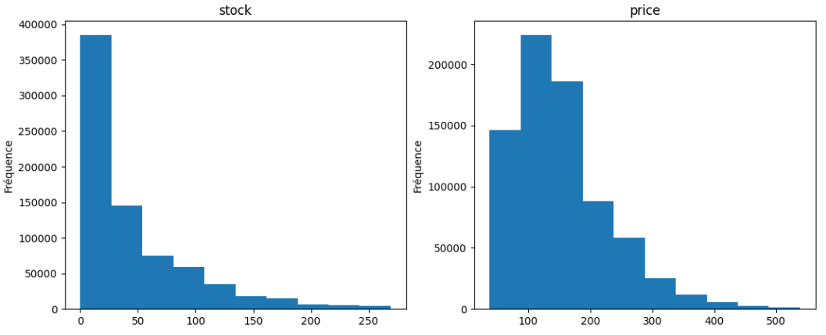
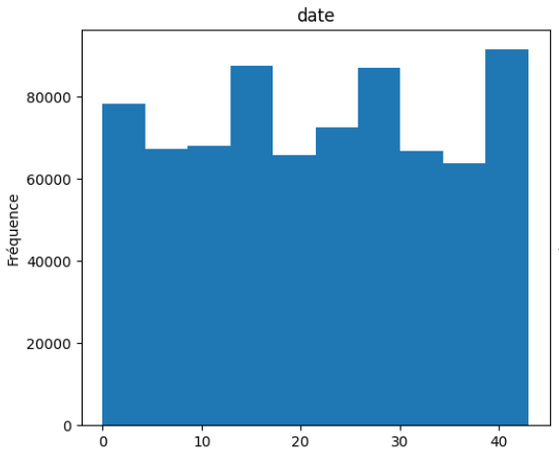
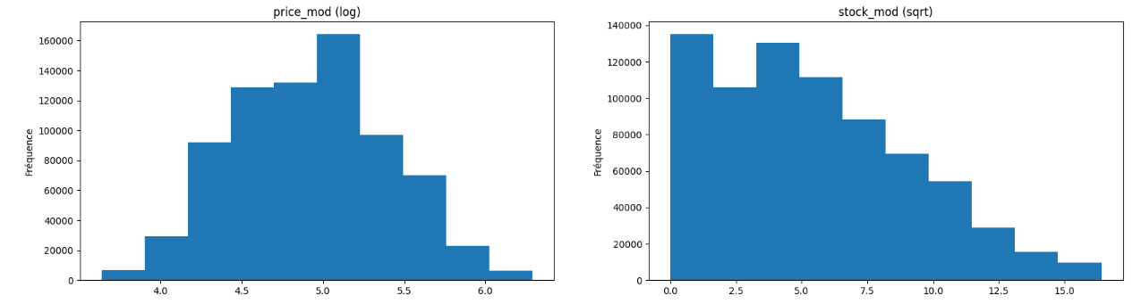



2
Transformation sur les données et feature engineering
Transformation des variables QUANTITATIVES
Price (target variable)
stock
date
$$log(x)$$
$√(x)$ car masse en 0
$⟹$ répartition uniforme de 0 à 44
Eva Etheve – Julie Gonzalez – Alexandre Libourel

Slide 8
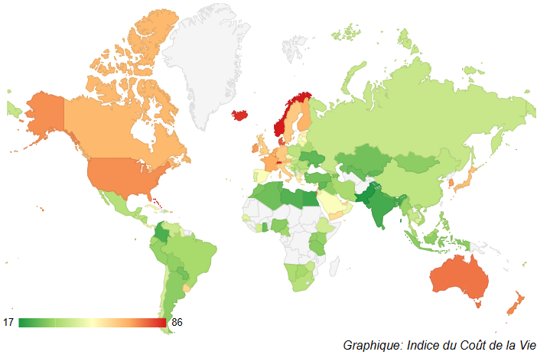
2
Transformation sur les données et feature engineering
Ajout de la variable cost_life
Ajout de la variable order_request
cost_life = indice du coût de la vie en 2022 des pays correspondants aux villes requêtées par les utilisateurs
Sur certains modèles l’ajout de cette variable permettait l’amélioration du score obtenu sur le set de validation et de test
order_request = Indique l’ordre dans lequel les requêtes ont été faites sur le serveur de manière à ce que les données soient cohérentes vis-à-vis des dates
Ville | Indice cost_life
Amsterdam | 67.71
Conpenhagen | 73.09
Madrid | 47.51
Paris | 65.55
Rome | 58.47
Sofia | 37.58
Valletta | 57.71
Vienna | 64.11
Vilnius | 43.1
Source : https://fr.numbeo.com/coût-de-la-vie/classements-par-pays
Eva Etheve – Julie Gonzalez – Alexandre Libourel

Slide 9
3
Performance des différents modèles
3 cas :
Jeu de données initial SANS cost_life
Jeu de données initial avec hotel_id target encoded avec cost_life
Jeu de données Adversarial Validation avec hotel_id target encoded avec cost_life
Table
Eva Etheve – Julie Gonzalez – Alexandre Libourel

Slide 10
3
Performance des différents modèles
3 cas :
Jeu de données initial SANS cost_life
Jeu de données initial avec hotel_id target encoded avec cost_life
Jeu de données Adversarial Validation avec hotel_id target encoded avec cost_life
Table
Eva Etheve – Julie Gonzalez – Alexandre Libourel

Slide 11
3
Performance des différents modèles
3 cas :
Jeu de données initial SANS cost_life
Jeu de données initial avec hotel_id target encoded avec cost_life
Jeu de données Adversarial Validation avec hotel_id target encoded avec cost_life
Table
Eva Etheve – Julie Gonzalez – Alexandre Libourel

Slide 12
3
Performance des différents modèles
MODÈLE(S) RETENU
Mettre images correspondants aux 2 modèles (cat + NN) + moyenne non pondérée
Eva Etheve – Julie Gonzalez – Alexandre Libourel

Slide 13
4
Analyse exploratoire
Eva Etheve – Julie Gonzalez – Alexandre Libourel

Slide 14
5
Démonstration de Gradio et du Dockerfile
Eva Etheve – Julie Gonzalez – Alexandre Libourel

Slide 15
6
Interprétabilité et analyse du modèle
Eva Etheve – Julie Gonzalez – Alexandre Libourel

